Slide 1
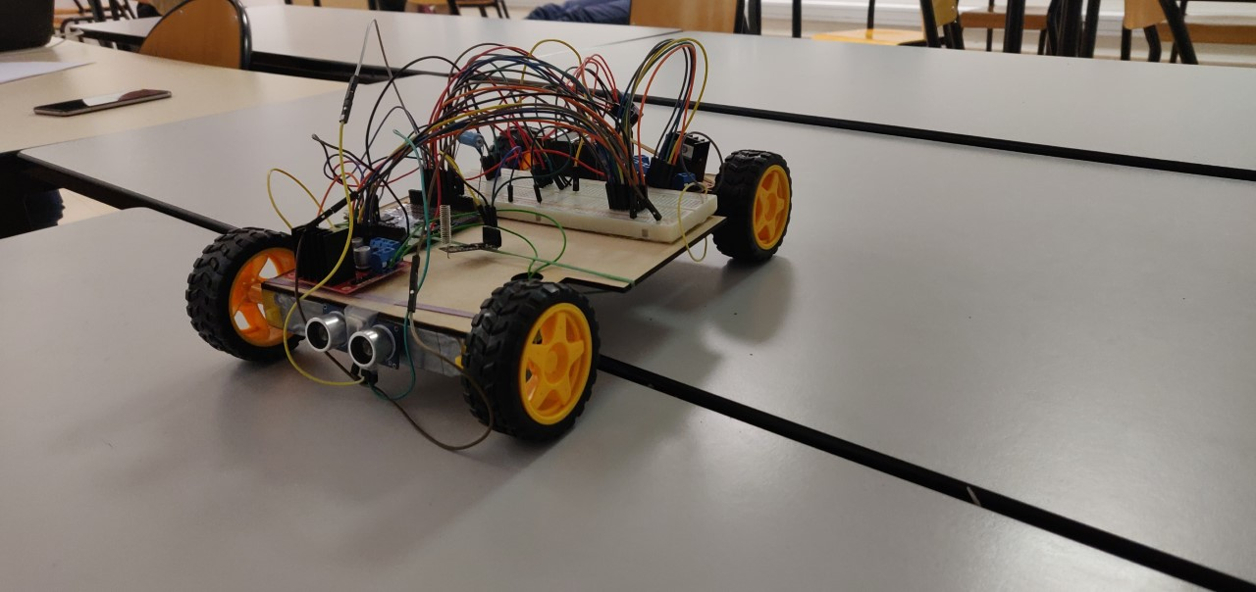
Rapport sur le projet
[Psychokinèze]
[GERACI / LI / LEGBRÉ]

Slide 2
Sommaire
I- Objectifs
II- Présentation du matériel
III- Réalisation
IV- Difficultés
V- Conclusion

Slide 3
Objectifs
Réalisation d’une voiture “connectée”
Pouvoir contrôler une voiture à distance
Prévenir des obstacles à l’arrière de la voiture

Slide 4
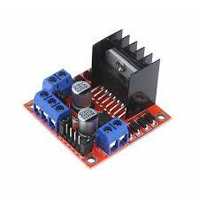
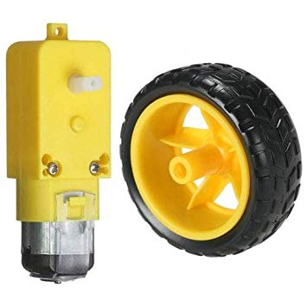
Présentation du matériel
2 cartes arduino uno
2 L298N
4 moteurs à courant continu, et 4 roues

Slide 5
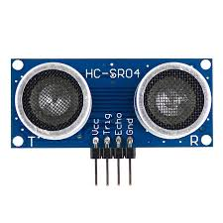
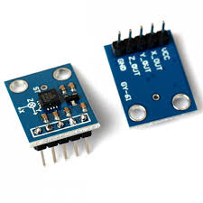
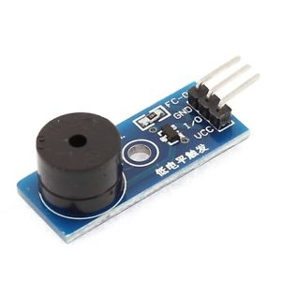
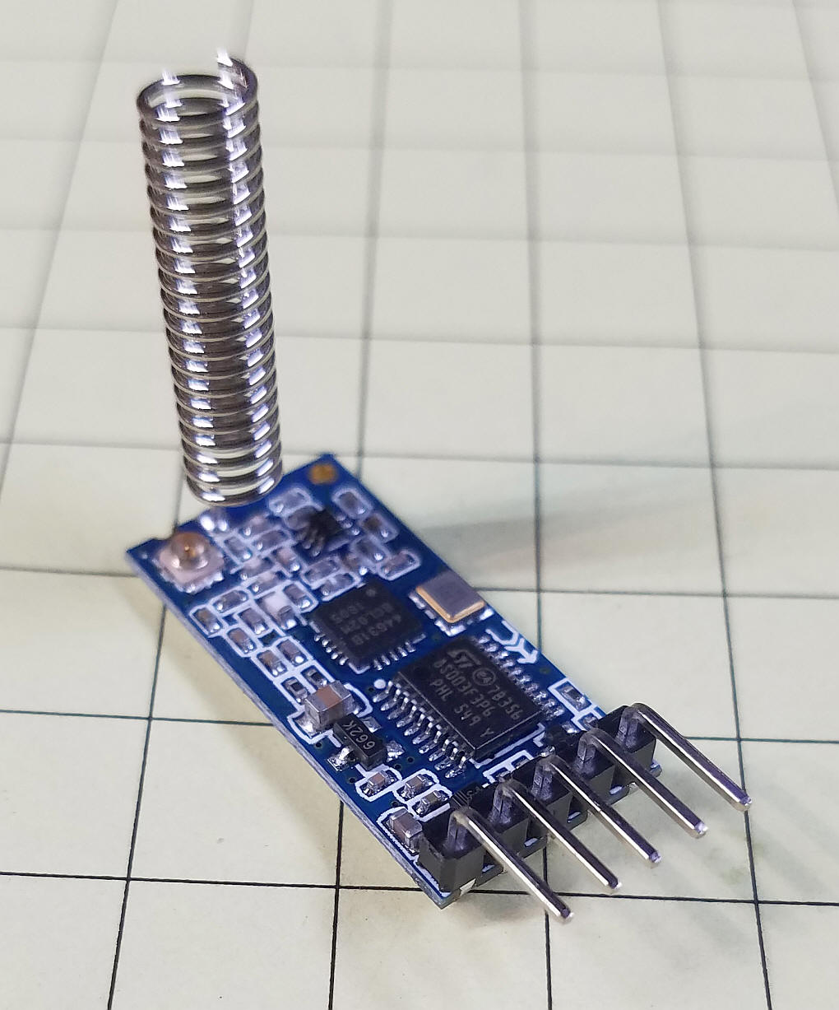
Présentation du matériel
1 capteur de distance
1 accéléromètre : GY-61
1 buzzer
Émetteur/récepteur : HC-12

Slide 6
Réalisation
Construction de la voiture
Configuration de l’accéléromètre
Capteur de distance
HC-12
L298N
Algorithme

Slide 7
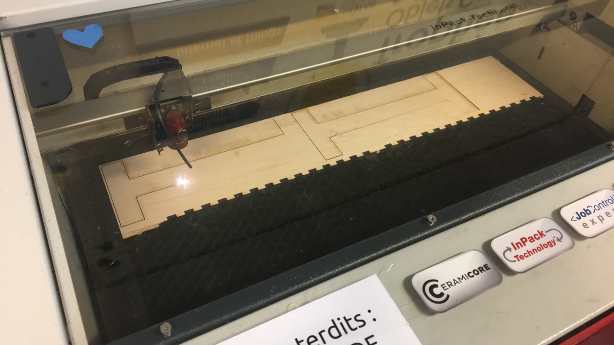
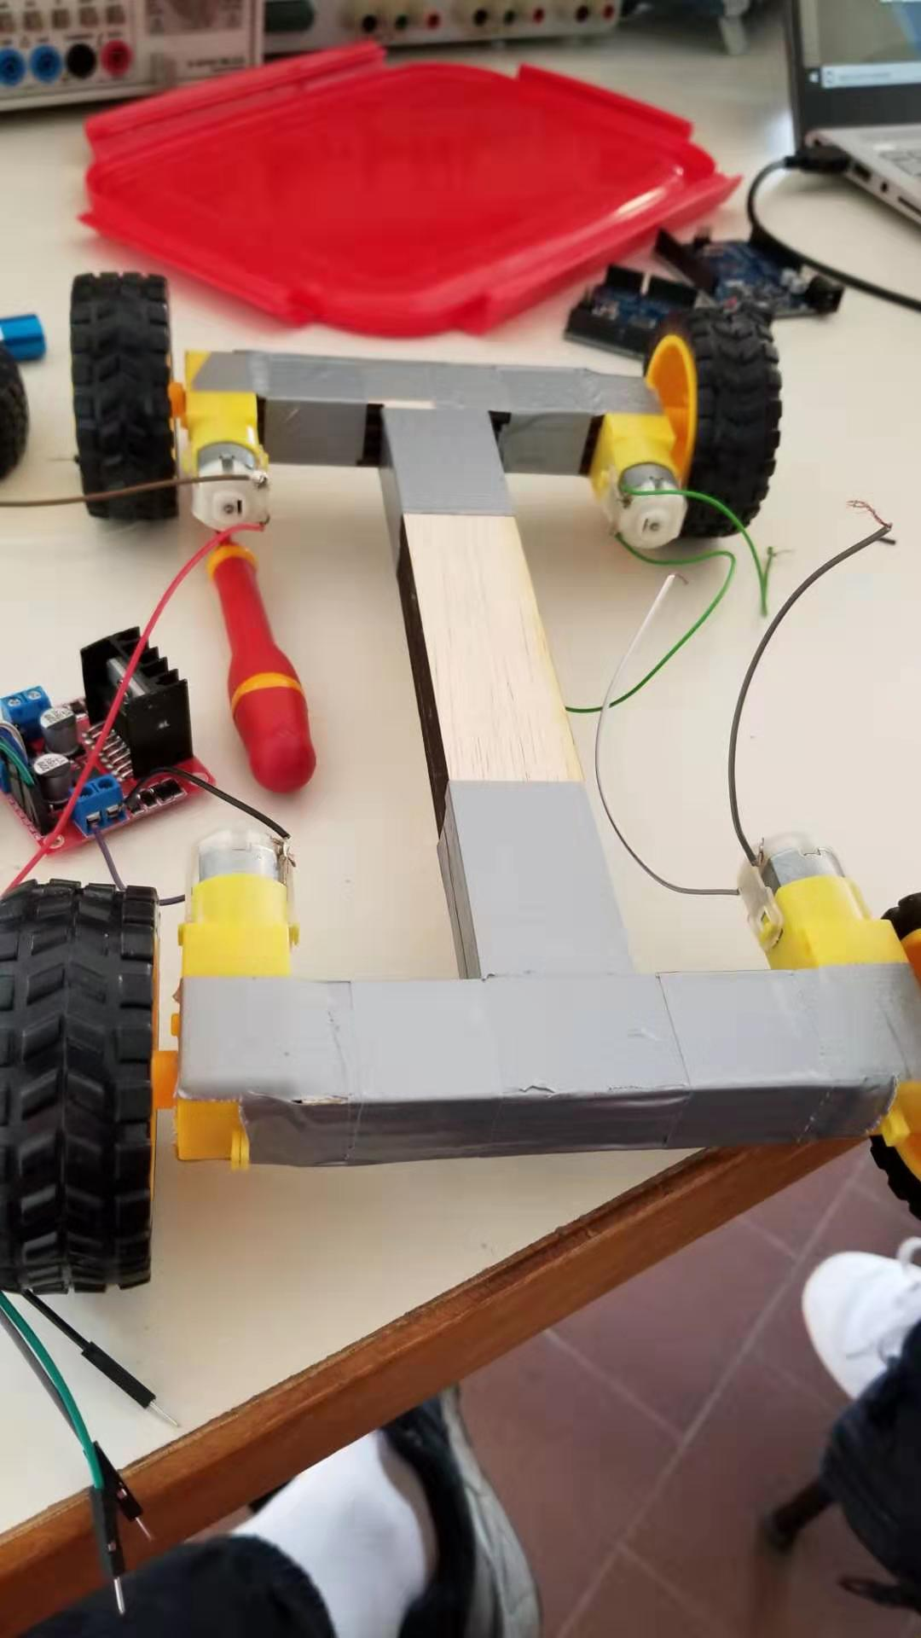
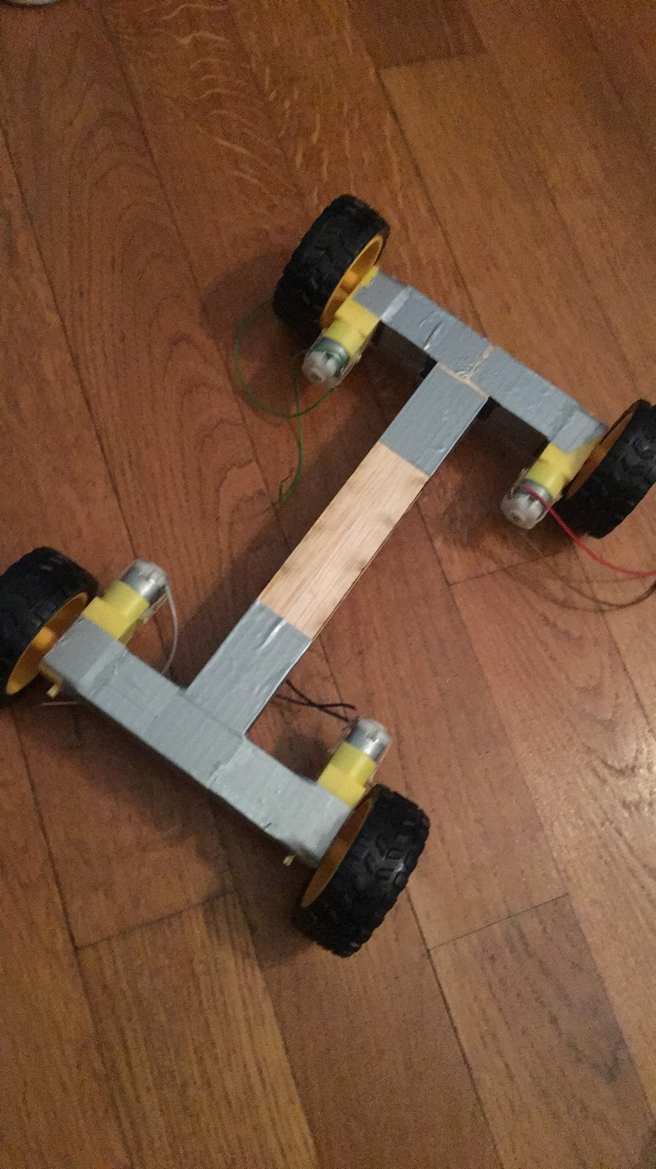
Construction de la voiture

Slide 8
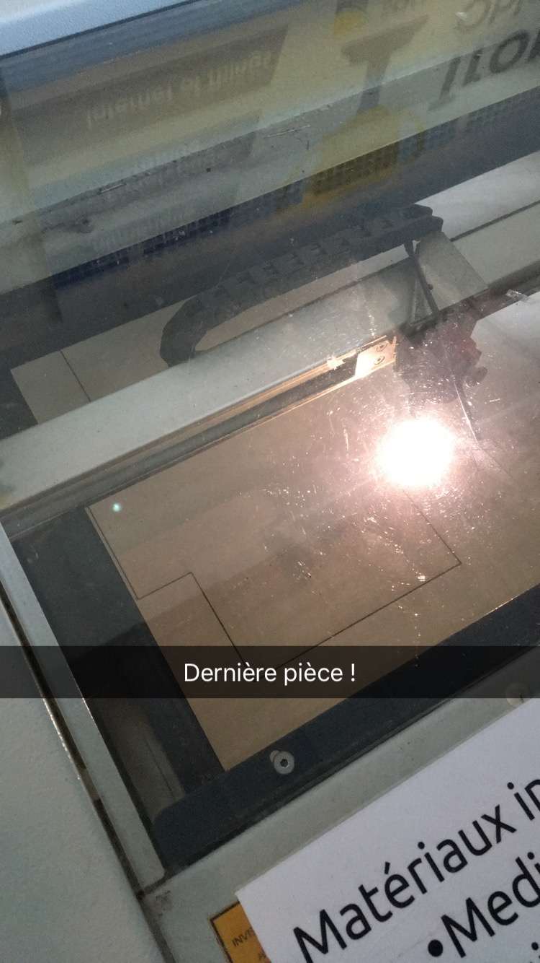
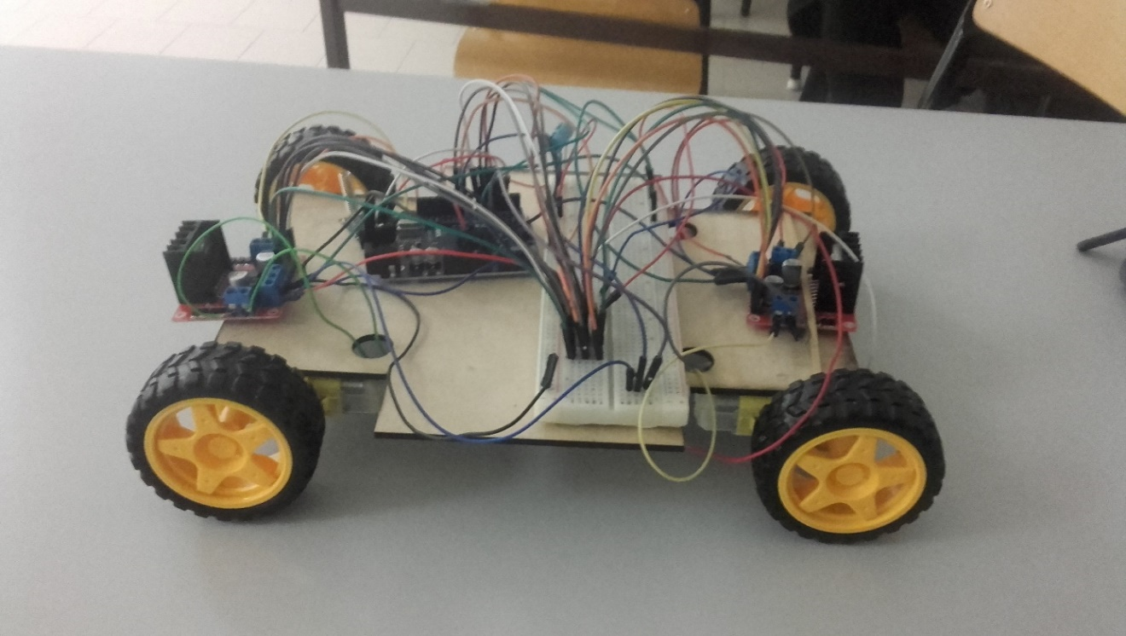
Construction de la voiture

Slide 9
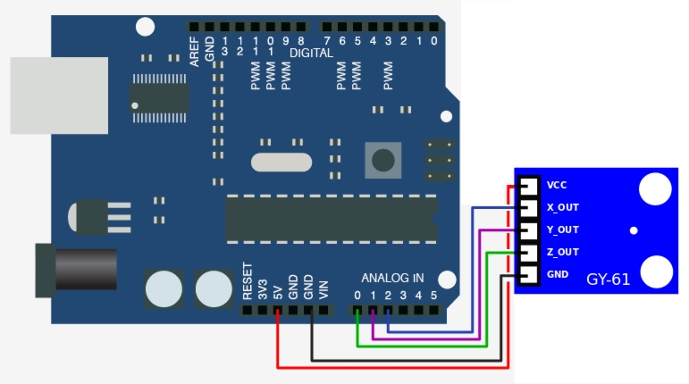
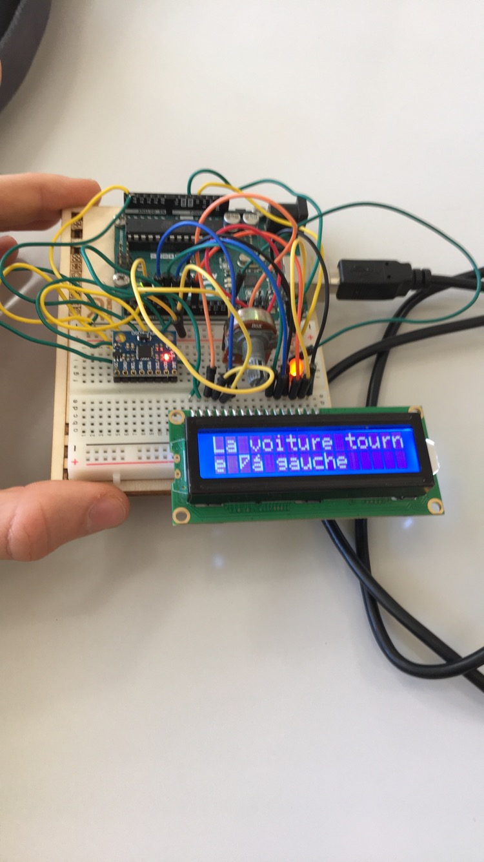
Configuration de l’accéléromètre
Triple accéléromètre : tensions pour chaque axe X,Y, Z
Cependant nous avons besoin uniquement des axes X et Y
Exemple de branchement :
Lien vidéo YouTube: https://youtu.be/rGGyJs0EiF4

Slide 10
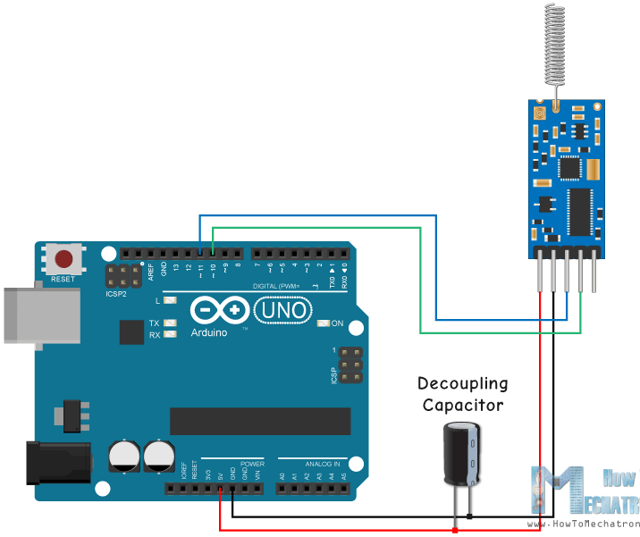
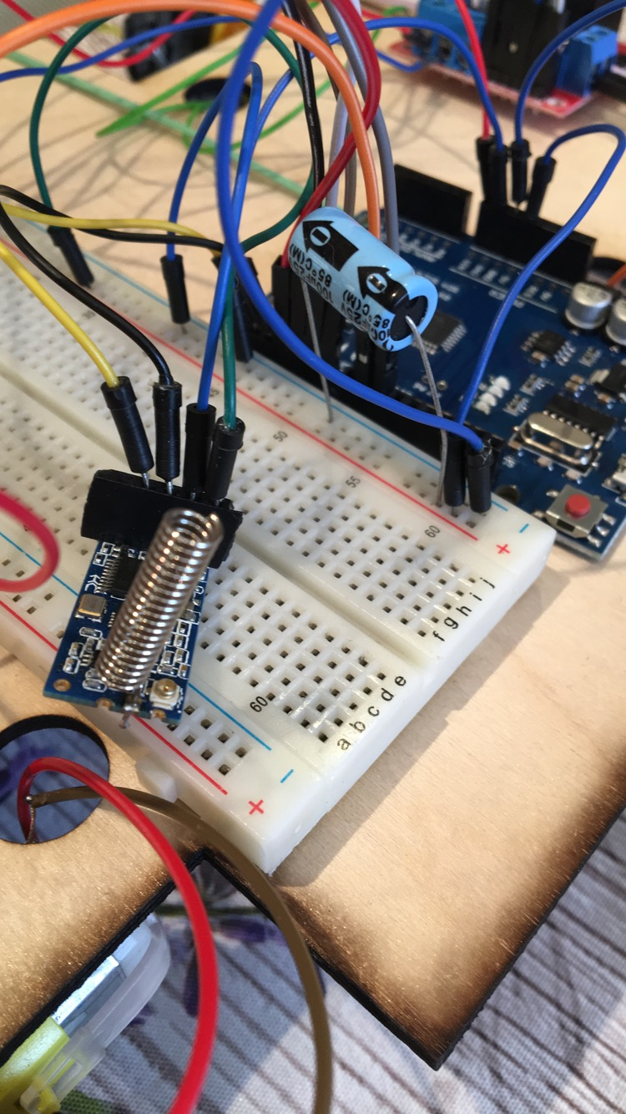
HC-12
Permet de communiquer entre deux cartes arduino sans fil.
Dans notre cas : permet d’envoyer les données des angles X et Y de l’accéléromètre au récepteur (sur la voiture).
Exemple de branchement :

Slide 11
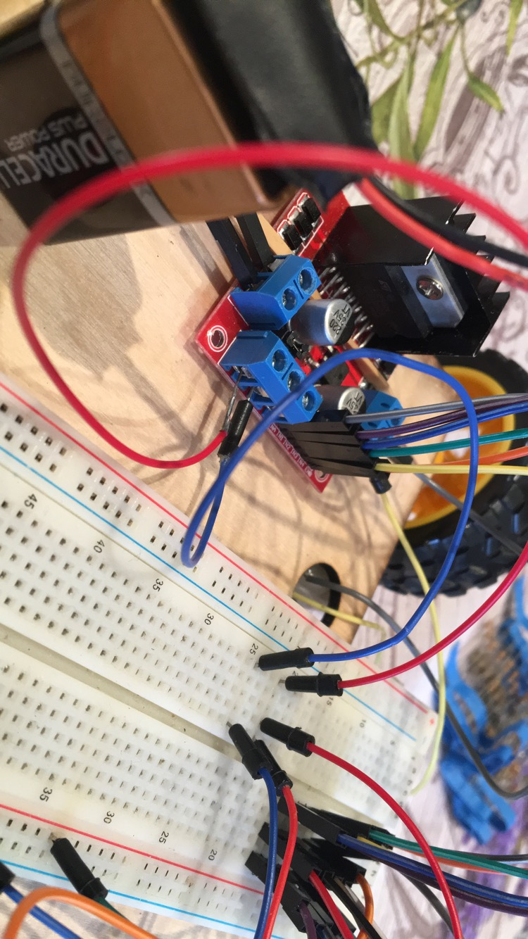
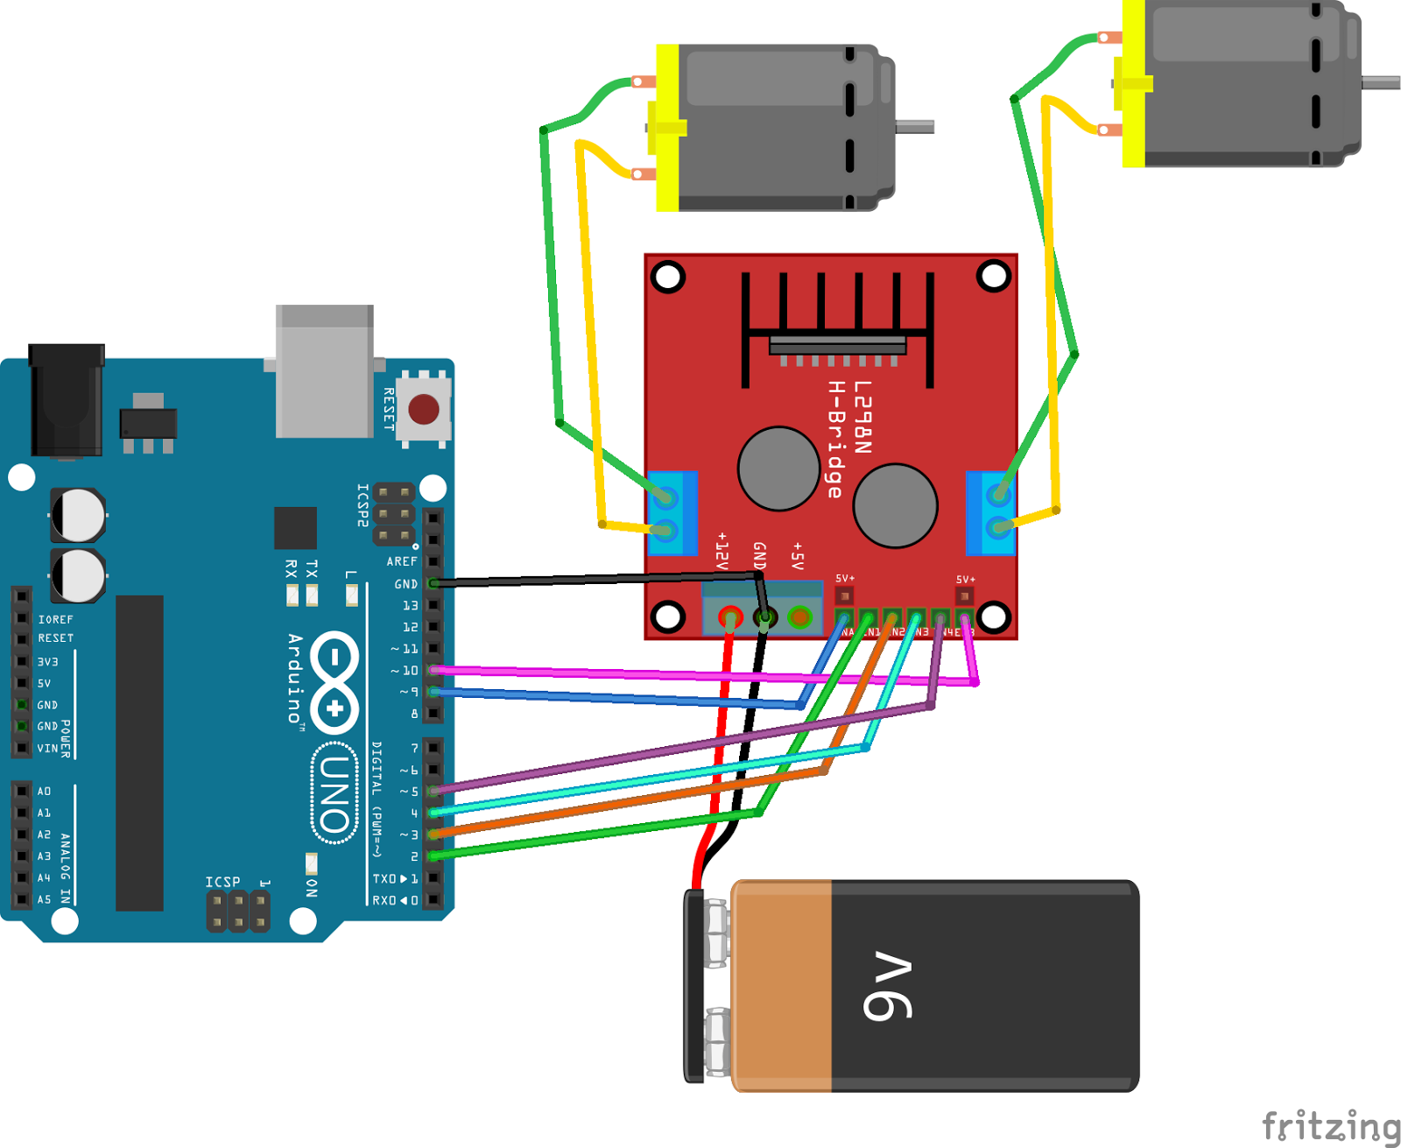
Réalisation : L298N et moteurs
L298N : quadruple demi pont en H
Exemple de branchement :

Slide 12
Algorithme (émetteur)
Configuration des vitesses
Moniteur série
Module HC-12
AccX = analogRead(0)
AccY = analogRead(1)
MySerial.print(accX)
MySerial.print(accY)

Slide 13
Algorithme (récepteur)
Configuration des vitesses
-Moniteur série
-Module HC-12
Configuration des moteurs comme sortie
If (MySerial.available)
On lit la valeur des angles X,Y
If(accX> 355 && accX<365)
Voiture stable
If(accX >= 365 && accX<=390)
Voiture recule
If( accX >390) && (accY >405))
Voiture tourne à droite

Slide 14
Algorithme (récepteur)
If(( accX >390) && (accY <=345))
Voiture tourne à gauche
Else
La voiture avance

Slide 15
Difficultés
Comprendre le fonctionnement du module HC-12 (au niveau du code et l'utilisation des librairies).
Manipulation de l’accéléromètre.
Tension à appliquer au niveau des L298N (soit trop élevée, soit trop faible).
Abandon de l’idée du « gant ».
Esthétique.

Slide 16
Vidéos
Lien vidéo YouTube :
https://youtu.be/rGGyJs0EiF4
https://youtu.be/C9oaY5EBLyM

Slide 17
Conclusion
Merci de votre écoute

Slide 18
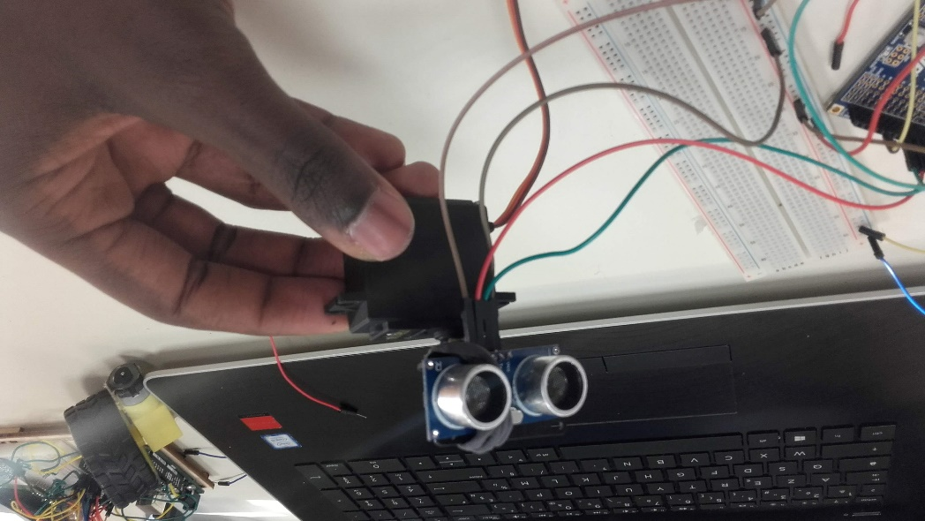
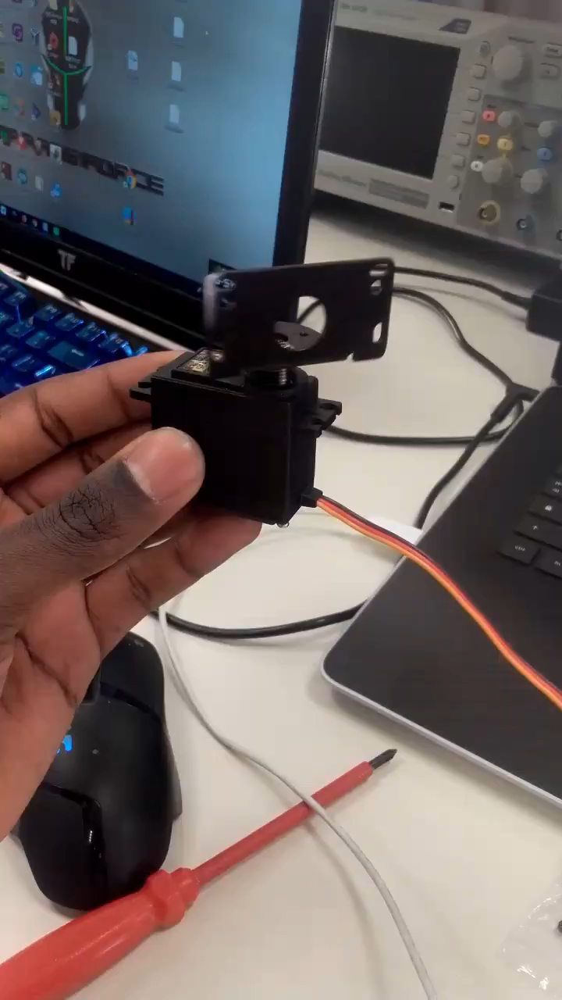
Vidéo buzzer

